Slide 1
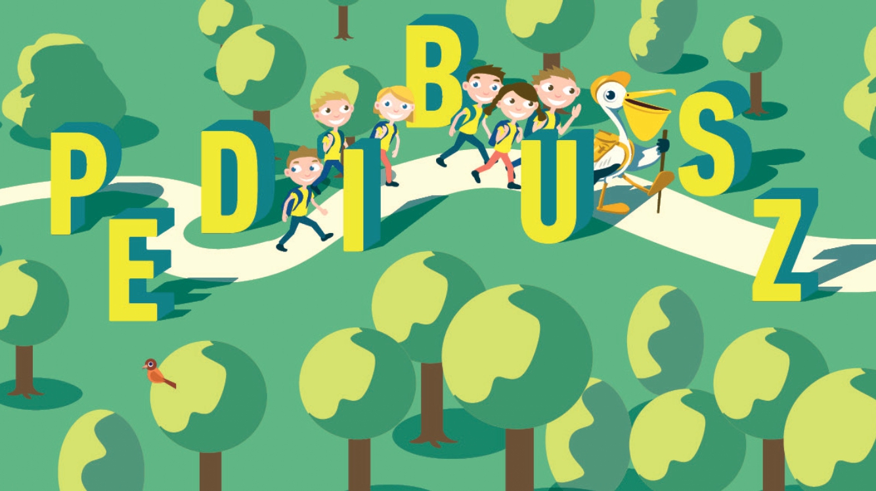
Gödöllő Város Önkormányzatának
Fenntartható iskolába járási programja
Notes:
1

Slide 2

PEDIBUSZ
Mi a PEDIBUSZ?
Fenntartható Iskolába járás
Notes:
Egészséges:
gyerekeknek alapvető szükséglete a mozgás.
A mozgással fejlődik az agyuk.
Ha nincs kielégítve a mozgásigényük, frusztráltak, nehezen kezelhetők lesznek.
Waldorf iskola tapasztalata: sétával indítják a napot, és utána sokkal jobban megy a tanulás is, könnyebben koncentrálnak a gyerekek (mint akkor, ha autóval hozzák őket, és épphogy csak „beesnek a padba”.
Felébrednek, ráhangolódnak a közösségre, az iskolai feladatokra.
Biztonságos:
a gyerekek megtanulhatják a városban való tájékozódást,
szabályos gyalogos közlekedést,
közlekedési veszélyekre való felkészülést,
önállóságra nevel (blahai nagyszülők tapasztalatai)
Környezetbarát:
élhetőbbé teszi a várost: csökken a forgalom, csökken a környezetterhelés, zaj- és levegőszennyezés,
kialakul a felelősségérzet a gyerekekben a környezetük iránt (heti egy szemétszedős nap)
Enyhíti a dugókat:
Öngerjesztő folyamat: minél többen viszik autóval iskolába a gyereküket, annál nagyobb a forgalom, annál balesetveszélyesebb a közlekedés
Környezet- és egészségtudatos szülők sem merik már egyedül elengedni a gyermeküket gyalogosan
Közösségépítő ereje van:
a gyerekek iskolán kívüli időben is már találkoznak egymással, évfolyamtársakkal, más gyerekek szüleivel, akik kísérőként önkénteskednek,
barátkozást segítheti
Kísérőnek jelentkező szülők, aktív nagyszülők és más civil önkéntesek (akiknek szabad kapacitásaik vannak, és azt a közösség szolgálatába állítják) egymást segíthetik, egymást tehermentesíthetik,
miközben a rendszeres, szabad levegőn végzett testmozgással ők is hozzájárulnak saját egészségük fenntartásához (nemcsak a gyerekekéhez)
Máris jelentkeztek a gödöllői civil szervezetek tagságából kísérőnek önkéntesek, de az ő táborukat is igyekszünk folyamatosan bővíteni

Slide 3
PEDIBUSZ
Mi a PEDIBUSZ?
A PEDIBUSZ egy „sétáló” iskolabusz,
amivel a gyerekek:
gyalogosan,
szervezetten,
felnőtt kísérőkkel vezetve
biztonságosan
jutnak el az iskolába.
Fenntartható Iskolába járás
Notes:
Egészséges:
gyerekeknek alapvető szükséglete a mozgás.
A mozgással fejlődik az agyuk.
Ha nincs kielégítve a mozgásigényük, frusztráltak, nehezen kezelhetők lesznek.
Waldorf iskola tapasztalata: sétával indítják a napot, és utána sokkal jobban megy a tanulás is, könnyebben koncentrálnak a gyerekek (mint akkor, ha autóval hozzák őket, és épphogy csak „beesnek a padba”.
Felébrednek, ráhangolódnak a közösségre, az iskolai feladatokra.
Biztonságos:
a gyerekek megtanulhatják a városban való tájékozódást,
szabályos gyalogos közlekedést,
közlekedési veszélyekre való felkészülést,
önállóságra nevel (blahai nagyszülők tapasztalatai)
Környezetbarát:
élhetőbbé teszi a várost: csökken a forgalom, csökken a környezetterhelés, zaj- és levegőszennyezés,
kialakul a felelősségérzet a gyerekekben a környezetük iránt (heti egy szemétszedős nap)
Enyhíti a dugókat:
Öngerjesztő folyamat: minél többen viszik autóval iskolába a gyereküket, annál nagyobb a forgalom, annál balesetveszélyesebb a közlekedés
Környezet- és egészségtudatos szülők sem merik már egyedül elengedni a gyermeküket gyalogosan
Közösségépítő ereje van:
a gyerekek iskolán kívüli időben is már találkoznak egymással, évfolyamtársakkal, más gyerekek szüleivel, akik kísérőként önkénteskednek,
barátkozást segítheti
Kísérőnek jelentkező szülők, aktív nagyszülők és más civil önkéntesek (akiknek szabad kapacitásaik vannak, és azt a közösség szolgálatába állítják) egymást segíthetik, egymást tehermentesíthetik,
miközben a rendszeres, szabad levegőn végzett testmozgással ők is hozzájárulnak saját egészségük fenntartásához (nemcsak a gyerekekéhez)
Máris jelentkeztek a gödöllői civil szervezetek tagságából kísérőnek önkéntesek, de az ő táborukat is igyekszünk folyamatosan bővíteni

Slide 4
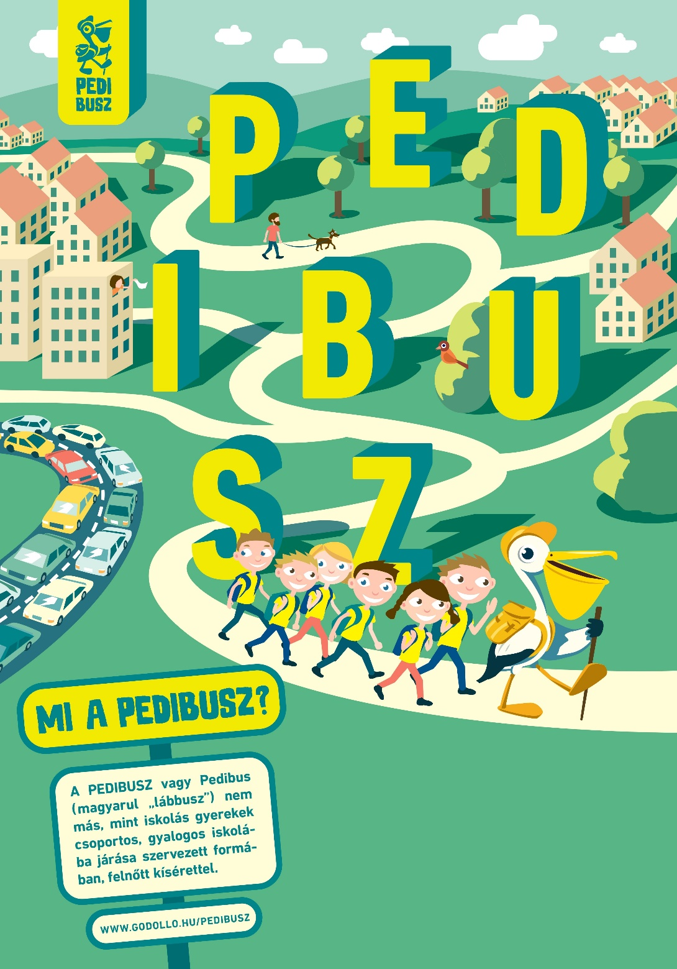
PEDIBUSZ
Miért jó a PEDIBUSZ?
Fenntartható Iskolába járás
Notes:
Egészséges:
gyerekeknek alapvető szükséglete a mozgás.
A mozgással fejlődik az agyuk.
Ha nincs kielégítve a mozgásigényük, frusztráltak, nehezen kezelhetők lesznek.
Waldorf iskola tapasztalata: sétával indítják a napot, és utána sokkal jobban megy a tanulás is, könnyebben koncentrálnak a gyerekek (mint akkor, ha autóval hozzák őket, és épphogy csak „beesnek a padba”.
Felébrednek, ráhangolódnak a közösségre, az iskolai feladatokra.
Biztonságos:
a gyerekek megtanulhatják a városban való tájékozódást,
szabályos gyalogos közlekedést,
közlekedési veszélyekre való felkészülést,
önállóságra nevel (blahai nagyszülők tapasztalatai)
Környezetbarát:
élhetőbbé teszi a várost: csökken a forgalom, csökken a környezetterhelés, zaj- és levegőszennyezés,
kialakul a felelősségérzet a gyerekekben a környezetük iránt (heti egy szemétszedős nap)
Enyhíti a dugókat:
Öngerjesztő folyamat: minél többen viszik autóval iskolába a gyereküket, annál nagyobb a forgalom, annál balesetveszélyesebb a közlekedés
Környezet- és egészségtudatos szülők sem merik már egyedül elengedni a gyermeküket gyalogosan
Közösségépítő ereje van:
a gyerekek iskolán kívüli időben is már találkoznak egymással, évfolyamtársakkal, más gyerekek szüleivel, akik kísérőként önkénteskednek,
barátkozást segítheti
Kísérőnek jelentkező szülők, aktív nagyszülők és más civil önkéntesek (akiknek szabad kapacitásaik vannak, és azt a közösség szolgálatába állítják) egymást segíthetik, egymást tehermentesíthetik,
miközben a rendszeres, szabad levegőn végzett testmozgással ők is hozzájárulnak saját egészségük fenntartásához (nemcsak a gyerekekéhez)
Máris jelentkeztek a gödöllői civil szervezetek tagságából kísérőnek önkéntesek, de az ő táborukat is igyekszünk folyamatosan bővíteni

Slide 5
PEDIBUSZ
Miért jó a PEDIBUSZ?
Egészséges
Biztonságos
Környezetbarát és fenntartható
Enyhíti az iskolák körüli reggeli torlódást
Szociális kapcsolatokat erősíti
Fenntartható Iskolába járás
Notes:
Egészséges:
gyerekeknek alapvető szükséglete a mozgás.
A mozgással fejlődik az agyuk.
Ha nincs kielégítve a mozgásigényük, frusztráltak, nehezen kezelhetők lesznek.
Waldorf iskola tapasztalata: sétával indítják a napot, és utána sokkal jobban megy a tanulás is, könnyebben koncentrálnak a gyerekek (mint akkor, ha autóval hozzák őket, és épphogy csak „beesnek a padba”.
Felébrednek, ráhangolódnak a közösségre, az iskolai feladatokra.
Biztonságos:
a gyerekek megtanulhatják a városban való tájékozódást,
szabályos gyalogos közlekedést,
közlekedési veszélyekre való felkészülést,
önállóságra nevel (blahai nagyszülők tapasztalatai)
Környezetbarát:
élhetőbbé teszi a várost: csökken a forgalom, csökken a környezetterhelés, zaj- és levegőszennyezés,
kialakul a felelősségérzet a gyerekekben a környezetük iránt (heti egy szemétszedős nap)
Enyhíti a dugókat:
Öngerjesztő folyamat: minél többen viszik autóval iskolába a gyereküket, annál nagyobb a forgalom, annál balesetveszélyesebb a közlekedés
Környezet- és egészségtudatos szülők sem merik már egyedül elengedni a gyermeküket gyalogosan
Közösségépítő ereje van:
a gyerekek iskolán kívüli időben is már találkoznak egymással, évfolyamtársakkal, más gyerekek szüleivel, akik kísérőként önkénteskednek,
barátkozást segítheti
Kísérőnek jelentkező szülők, aktív nagyszülők és más civil önkéntesek (akiknek szabad kapacitásaik vannak, és azt a közösség szolgálatába állítják) egymást segíthetik, egymást tehermentesíthetik,
miközben a rendszeres, szabad levegőn végzett testmozgással ők is hozzájárulnak saját egészségük fenntartásához (nemcsak a gyerekekéhez)
Máris jelentkeztek a gödöllői civil szervezetek tagságából kísérőnek önkéntesek, de az ő táborukat is igyekszünk folyamatosan bővíteni

Slide 6
PEDIBUSZ
Miért jó a PEDIBUSZ?
Egészséges
a gyerekeknek alapvető szükséglete a mozgás;
a mozgás által fejlődik az agyműködésük;
ha nincs kielégítve a napi mozgásigényük, nyugtalanok, kevésbé kooperatívak lesznek;
egy közös sétával indított napon a gyermekek könnyebben „felébrednek”, ráhangolódnak a közösségre,
ezáltal sokkal jobban megy a tanulás, könnyebb koncentrálni az iskolai feladatokra
Fenntartható Iskolába járás
Notes:
Egészséges:
gyerekeknek alapvető szükséglete a mozgás.
A mozgással fejlődik az agyuk.
Ha nincs kielégítve a mozgásigényük, frusztráltak, nehezen kezelhetők lesznek.
Waldorf iskola tapasztalata: sétával indítják a napot, és utána sokkal jobban megy a tanulás is, könnyebben koncentrálnak a gyerekek (mint akkor, ha autóval hozzák őket, és épphogy csak „beesnek a padba”.
Felébrednek, ráhangolódnak a közösségre, az iskolai feladatokra.
Biztonságos:
a gyerekek megtanulhatják a városban való tájékozódást,
szabályos gyalogos közlekedést,
közlekedési veszélyekre való felkészülést,
önállóságra nevel (blahai nagyszülők tapasztalatai)
Környezetbarát:
élhetőbbé teszi a várost: csökken a forgalom, csökken a környezetterhelés, zaj- és levegőszennyezés,
kialakul a felelősségérzet a gyerekekben a környezetük iránt (heti egy szemétszedős nap)
Enyhíti a dugókat:
Öngerjesztő folyamat: minél többen viszik autóval iskolába a gyereküket, annál nagyobb a forgalom, annál balesetveszélyesebb a közlekedés
Környezet- és egészségtudatos szülők sem merik már egyedül elengedni a gyermeküket gyalogosan
Közösségépítő ereje van:
a gyerekek iskolán kívüli időben is már találkoznak egymással, évfolyamtársakkal, más gyerekek szüleivel, akik kísérőként önkénteskednek,
barátkozást segítheti
Kísérőnek jelentkező szülők, aktív nagyszülők és más civil önkéntesek (akiknek szabad kapacitásaik vannak, és azt a közösség szolgálatába állítják) egymást segíthetik, egymást tehermentesíthetik,
miközben a rendszeres, szabad levegőn végzett testmozgással ők is hozzájárulnak saját egészségük fenntartásához (nemcsak a gyerekekéhez)
Máris jelentkeztek a gödöllői civil szervezetek tagságából kísérőnek önkéntesek, de az ő táborukat is igyekszünk folyamatosan bővíteni

Slide 7
PEDIBUSZ
Miért jó a PEDIBUSZ?
Biztonságos
- a gyerekek megtanulhatják a városban való tájékozódást,
- szabályos gyalogos közlekedést,
- közlekedési veszélyekre való felkészülést,
- önállóságra nevel
Fenntartható Iskolába járás
Notes:
Egészséges:
gyerekeknek alapvető szükséglete a mozgás.
A mozgással fejlődik az agyuk.
Ha nincs kielégítve a mozgásigényük, frusztráltak, nehezen kezelhetők lesznek.
Waldorf iskola tapasztalata: sétával indítják a napot, és utána sokkal jobban megy a tanulás is, könnyebben koncentrálnak a gyerekek (mint akkor, ha autóval hozzák őket, és épphogy csak „beesnek a padba”.
Felébrednek, ráhangolódnak a közösségre, az iskolai feladatokra.
Biztonságos:
a gyerekek megtanulhatják a városban való tájékozódást,
szabályos gyalogos közlekedést,
közlekedési veszélyekre való felkészülést,
önállóságra nevel (blahai nagyszülők tapasztalatai)
Környezetbarát:
élhetőbbé teszi a várost: csökken a forgalom, csökken a környezetterhelés, zaj- és levegőszennyezés,
kialakul a felelősségérzet a gyerekekben a környezetük iránt (heti egy szemétszedős nap)
Enyhíti a dugókat:
Öngerjesztő folyamat: minél többen viszik autóval iskolába a gyereküket, annál nagyobb a forgalom, annál balesetveszélyesebb a közlekedés
Környezet- és egészségtudatos szülők sem merik már egyedül elengedni a gyermeküket gyalogosan
Közösségépítő ereje van:
a gyerekek iskolán kívüli időben is már találkoznak egymással, évfolyamtársakkal, más gyerekek szüleivel, akik kísérőként önkénteskednek,
barátkozást segítheti
Kísérőnek jelentkező szülők, aktív nagyszülők és más civil önkéntesek (akiknek szabad kapacitásaik vannak, és azt a közösség szolgálatába állítják) egymást segíthetik, egymást tehermentesíthetik,
miközben a rendszeres, szabad levegőn végzett testmozgással ők is hozzájárulnak saját egészségük fenntartásához (nemcsak a gyerekekéhez)
Máris jelentkeztek a gödöllői civil szervezetek tagságából kísérőnek önkéntesek, de az ő táborukat is igyekszünk folyamatosan bővíteni

Slide 8
PEDIBUSZ
Miért jó a PEDIBUSZ?
Környezetbarát
élhetőbbé teszi a várost:
csökken a forgalom,
csökken a környezetterhelés, zaj- és levegőszennyezés,
kialakul a felelősségérzet a gyerekekben a környezetük iránt
Fenntartható Iskolába járás
Notes:
Egészséges:
gyerekeknek alapvető szükséglete a mozgás.
A mozgással fejlődik az agyuk.
Ha nincs kielégítve a mozgásigényük, frusztráltak, nehezen kezelhetők lesznek.
Waldorf iskola tapasztalata: sétával indítják a napot, és utána sokkal jobban megy a tanulás is, könnyebben koncentrálnak a gyerekek (mint akkor, ha autóval hozzák őket, és épphogy csak „beesnek a padba”.
Felébrednek, ráhangolódnak a közösségre, az iskolai feladatokra.
Biztonságos:
a gyerekek megtanulhatják a városban való tájékozódást,
szabályos gyalogos közlekedést,
közlekedési veszélyekre való felkészülést,
önállóságra nevel (blahai nagyszülők tapasztalatai)
Környezetbarát:
élhetőbbé teszi a várost: csökken a forgalom, csökken a környezetterhelés, zaj- és levegőszennyezés,
kialakul a felelősségérzet a gyerekekben a környezetük iránt (heti egy szemétszedős nap)
Enyhíti a dugókat:
Öngerjesztő folyamat: minél többen viszik autóval iskolába a gyereküket, annál nagyobb a forgalom, annál balesetveszélyesebb a közlekedés
Környezet- és egészségtudatos szülők sem merik már egyedül elengedni a gyermeküket gyalogosan
Közösségépítő ereje van:
a gyerekek iskolán kívüli időben is már találkoznak egymással, évfolyamtársakkal, más gyerekek szüleivel, akik kísérőként önkénteskednek,
barátkozást segítheti
Kísérőnek jelentkező szülők, aktív nagyszülők és más civil önkéntesek (akiknek szabad kapacitásaik vannak, és azt a közösség szolgálatába állítják) egymást segíthetik, egymást tehermentesíthetik,
miközben a rendszeres, szabad levegőn végzett testmozgással ők is hozzájárulnak saját egészségük fenntartásához (nemcsak a gyerekekéhez)
Máris jelentkeztek a gödöllői civil szervezetek tagságából kísérőnek önkéntesek, de az ő táborukat is igyekszünk folyamatosan bővíteni

Slide 9
PEDIBUSZ
Miért jó a PEDIBUSZ?
Enyhíti a dugókat
- Öngerjesztő folyamat: minél többen viszik autóval iskolába a gyereküket, annál nagyobb a forgalom, annál balesetveszélyesebb a közlekedés,
- Környezet- és egészségtudatos szülők sem merik már egyedül elengedni a gyermeküket gyalogosan
Fenntartható Iskolába járás
Notes:
Egészséges:
gyerekeknek alapvető szükséglete a mozgás.
A mozgással fejlődik az agyuk.
Ha nincs kielégítve a mozgásigényük, frusztráltak, nehezen kezelhetők lesznek.
Waldorf iskola tapasztalata: sétával indítják a napot, és utána sokkal jobban megy a tanulás is, könnyebben koncentrálnak a gyerekek (mint akkor, ha autóval hozzák őket, és épphogy csak „beesnek a padba”.
Felébrednek, ráhangolódnak a közösségre, az iskolai feladatokra.
Biztonságos:
a gyerekek megtanulhatják a városban való tájékozódást,
szabályos gyalogos közlekedést,
közlekedési veszélyekre való felkészülést,
önállóságra nevel (blahai nagyszülők tapasztalatai)
Környezetbarát:
élhetőbbé teszi a várost: csökken a forgalom, csökken a környezetterhelés, zaj- és levegőszennyezés,
kialakul a felelősségérzet a gyerekekben a környezetük iránt (heti egy szemétszedős nap)
Enyhíti a dugókat:
Öngerjesztő folyamat: minél többen viszik autóval iskolába a gyereküket, annál nagyobb a forgalom, annál balesetveszélyesebb a közlekedés
Környezet- és egészségtudatos szülők sem merik már egyedül elengedni a gyermeküket gyalogosan
Közösségépítő ereje van:
a gyerekek iskolán kívüli időben is már találkoznak egymással, évfolyamtársakkal, más gyerekek szüleivel, akik kísérőként önkénteskednek,
barátkozást segítheti
Kísérőnek jelentkező szülők, aktív nagyszülők és más civil önkéntesek (akiknek szabad kapacitásaik vannak, és azt a közösség szolgálatába állítják) egymást segíthetik, egymást tehermentesíthetik,
miközben a rendszeres, szabad levegőn végzett testmozgással ők is hozzájárulnak saját egészségük fenntartásához (nemcsak a gyerekekéhez)
Máris jelentkeztek a gödöllői civil szervezetek tagságából kísérőnek önkéntesek, de az ő táborukat is igyekszünk folyamatosan bővíteni

Slide 10
PEDIBUSZ
Miért jó a PEDIBUSZ?
Közösségépítő ereje van
a gyerekek iskolán kívüli időben is már találkoznak egymással,
új barátságok alakulhatnak,
a kísérőnek jelentkező szülők, aktív nagyszülők és más civil önkéntesek (akiknek szabad kapacitásaik vannak, és azt a közösség szolgálatába állítják) egymást segíthetik, egymást tehermentesíthetik.
Fenntartható Iskolába járás
Notes:
Egészséges:
gyerekeknek alapvető szükséglete a mozgás.
A mozgással fejlődik az agyuk.
Ha nincs kielégítve a mozgásigényük, frusztráltak, nehezen kezelhetők lesznek.
Waldorf iskola tapasztalata: sétával indítják a napot, és utána sokkal jobban megy a tanulás is, könnyebben koncentrálnak a gyerekek (mint akkor, ha autóval hozzák őket, és épphogy csak „beesnek a padba”.
Felébrednek, ráhangolódnak a közösségre, az iskolai feladatokra.
Biztonságos:
a gyerekek megtanulhatják a városban való tájékozódást,
szabályos gyalogos közlekedést,
közlekedési veszélyekre való felkészülést,
önállóságra nevel (blahai nagyszülők tapasztalatai)
Környezetbarát:
élhetőbbé teszi a várost: csökken a forgalom, csökken a környezetterhelés, zaj- és levegőszennyezés,
kialakul a felelősségérzet a gyerekekben a környezetük iránt (heti egy szemétszedős nap)
Enyhíti a dugókat:
Öngerjesztő folyamat: minél többen viszik autóval iskolába a gyereküket, annál nagyobb a forgalom, annál balesetveszélyesebb a közlekedés
Környezet- és egészségtudatos szülők sem merik már egyedül elengedni a gyermeküket gyalogosan
Közösségépítő ereje van:
a gyerekek iskolán kívüli időben is már találkoznak egymással, évfolyamtársakkal, más gyerekek szüleivel, akik kísérőként önkénteskednek,
barátkozást segítheti
Kísérőnek jelentkező szülők, aktív nagyszülők és más civil önkéntesek (akiknek szabad kapacitásaik vannak, és azt a közösség szolgálatába állítják) egymást segíthetik, egymást tehermentesíthetik,
miközben a rendszeres, szabad levegőn végzett testmozgással ők is hozzájárulnak saját egészségük fenntartásához (nemcsak a gyerekekéhez)
Máris jelentkeztek a gödöllői civil szervezetek tagságából kísérőnek önkéntesek, de az ő táborukat is igyekszünk folyamatosan bővíteni

Slide 11
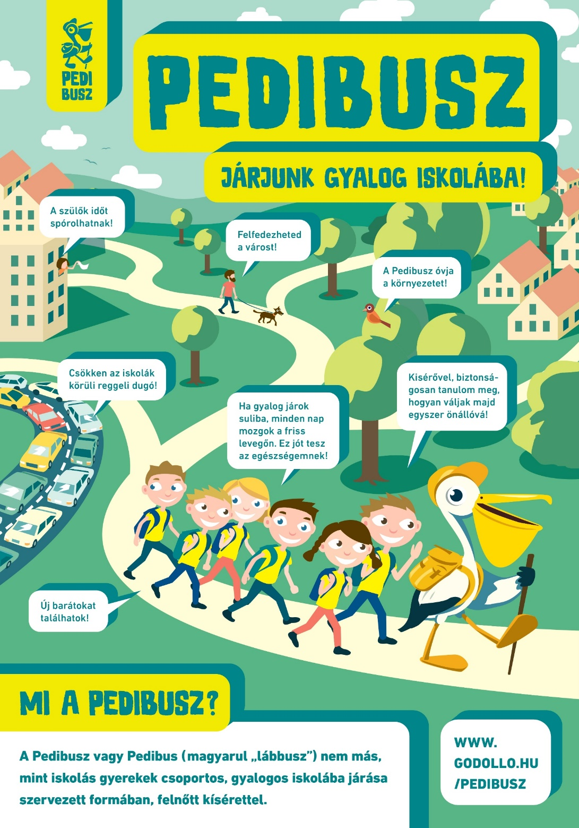

Slide 12
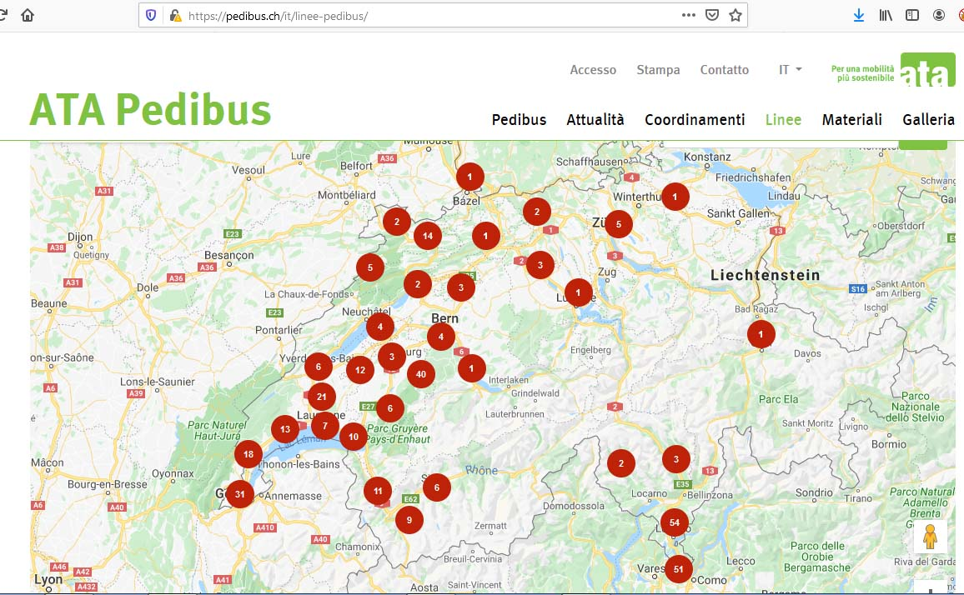
Svájci példa: Pedibus-járatok száma az egyes településeken
PEDIBUSZ
Várkapitányi lak
Kastély Felső parkja
Királyi váró
Fenntartható Iskolába járás

Slide 13
Svájci példa: Országos Pedibus-program számokban
PEDIBUSZ
járatok száma
gyerekek
Várkapitányi lak
kísérők
átlagos napi sétaidő
gyermekenként megtakarított CO2
iskolaévre vetítve
heti utak száma
gyermekenként, átlagban
Kastély Felső parkja
átlagos gyermeklétszám
útvonalanként
átlagos önkénteslétszám
útvonalanként
megtett össz-útvonal hossza
hetente, gyermekenként
átlagos útvonalhossz
Fenntartható Iskolába járás

Slide 14
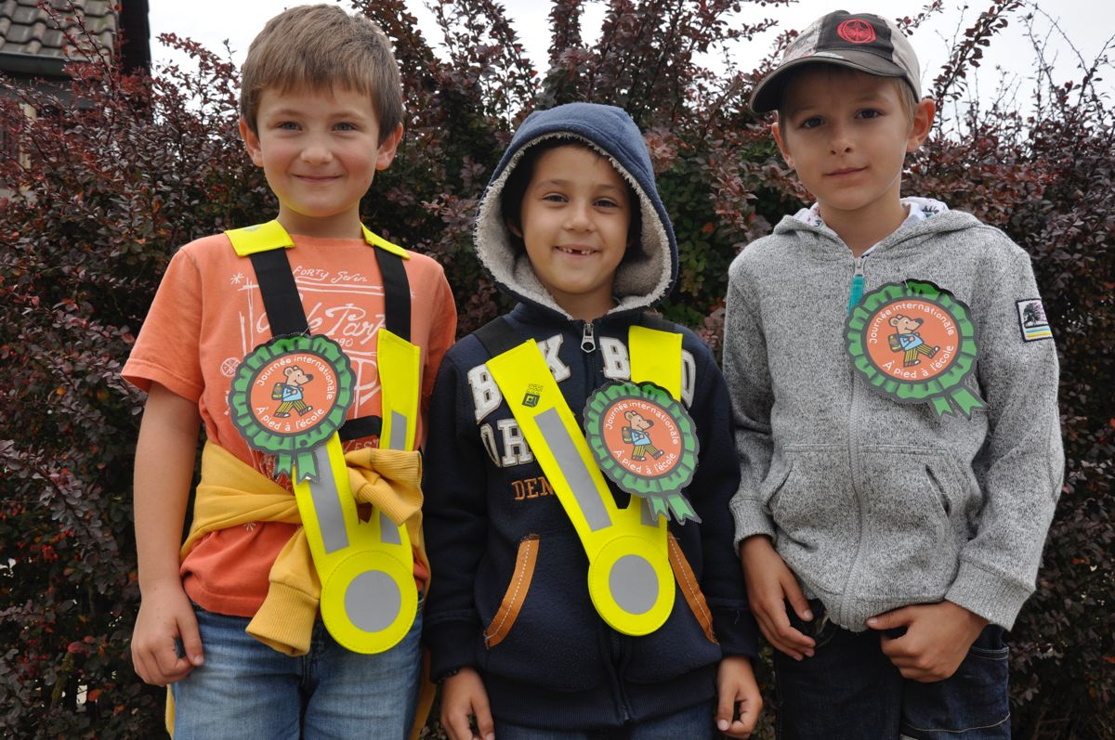
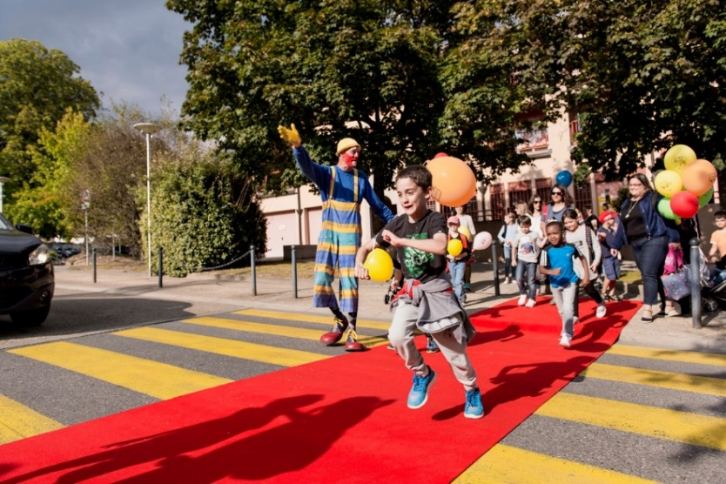
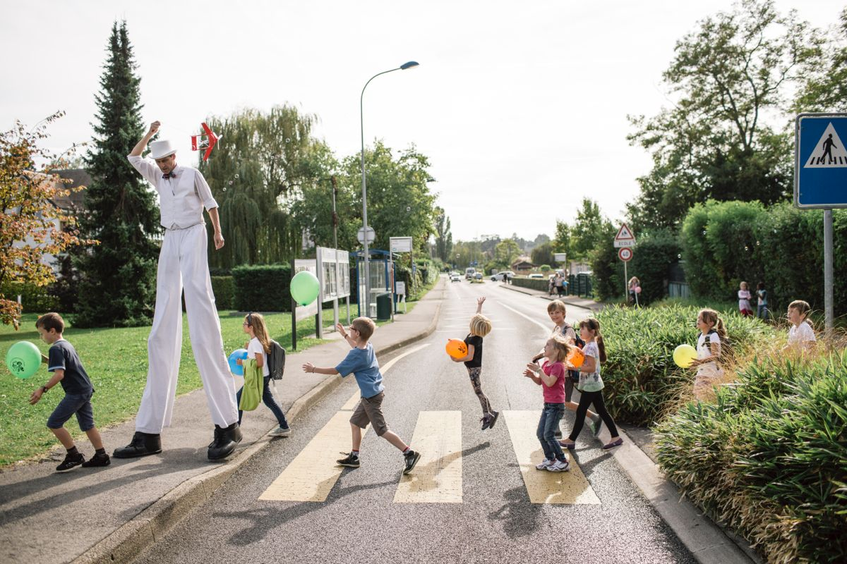
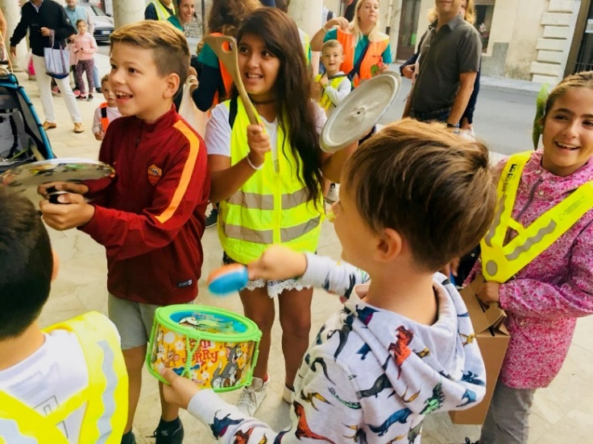
PEDIBUSZ
Várkapitányi lak
Kastély Felső parkja
Királyi váró
Fenntartható Iskolába járás
Képek forrása: pedibus.ch

Slide 15
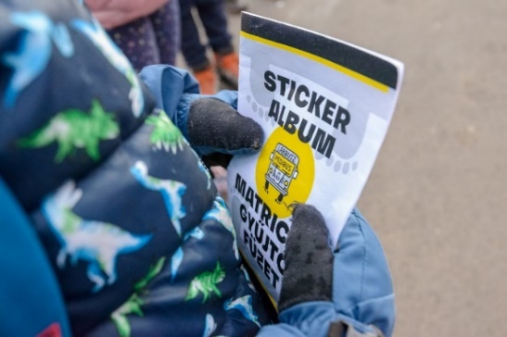
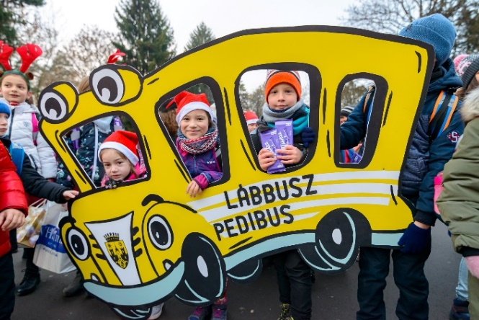
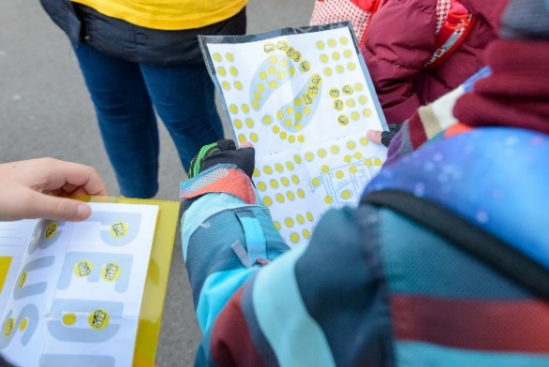
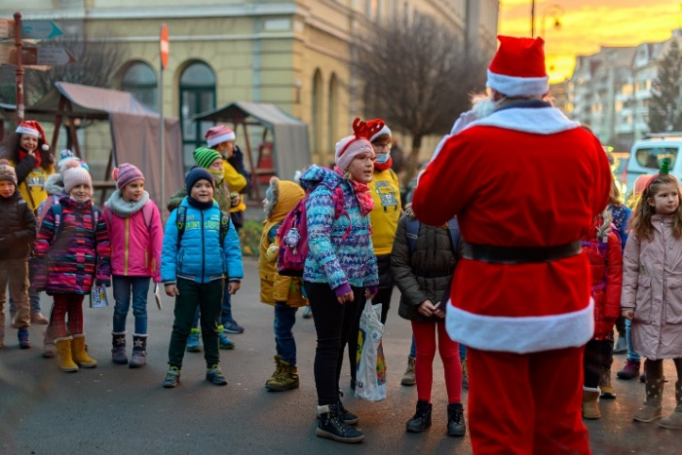
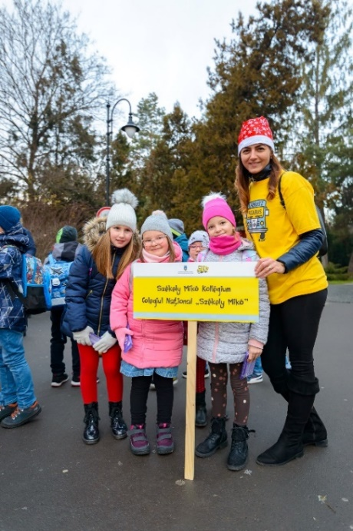
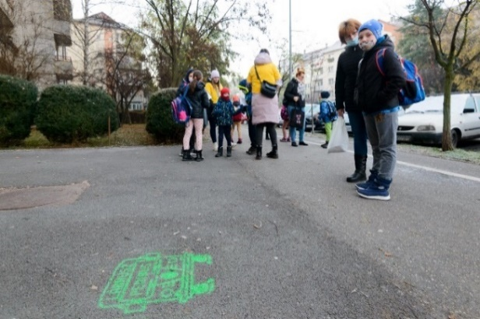
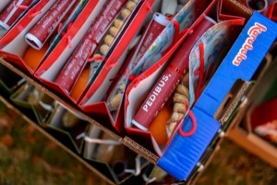
JÓ PÉLDA: SEPSISZENTGYÖRGY
PEDIBUSZ
Várkapitányi lak
Királyi váró
Matricás füzet
Aszfaltfestés – megállók
Tematikus hetek
Fenntartható Iskolába járás

Slide 16
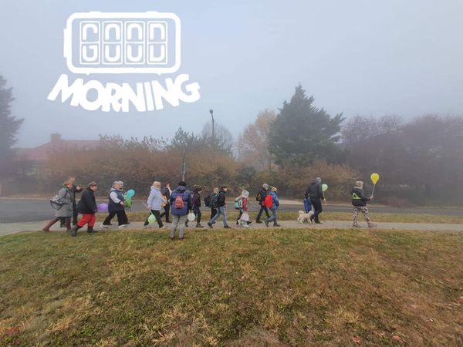

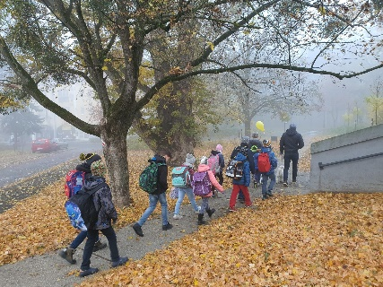
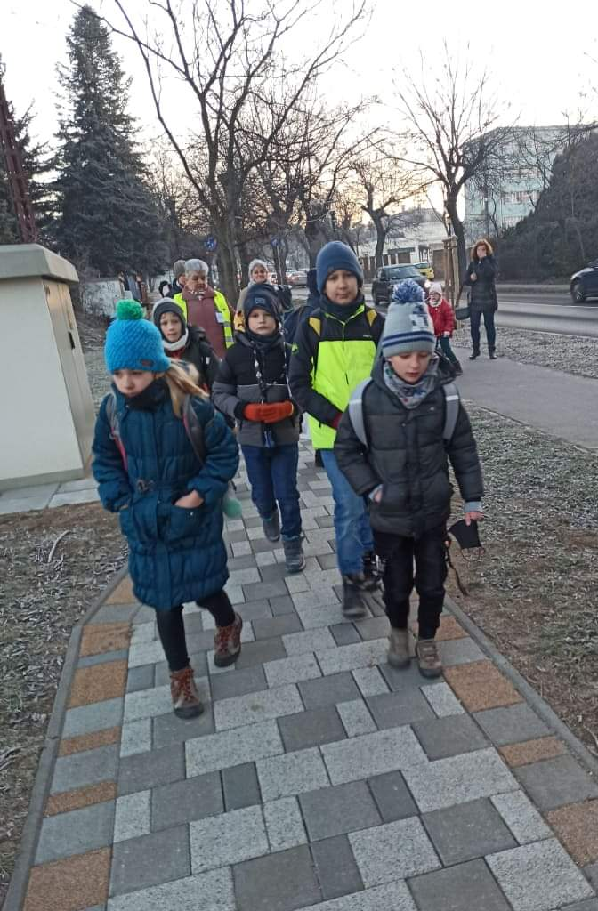
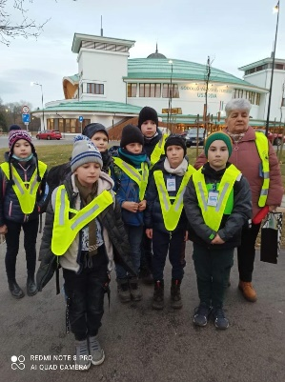
PEDIBUSZ
Várkapitányi lak
Próbaútvonalak indítása 2021-ben a Hajós Alfréd Általános Iskolába:
két útvonalon,
heti két nap induló járattal,
összesen eddig 18 gyermek, 12 kísérő részvételével.
Kastély Felső parkja
Fenntartható Iskolába járás

Slide 17
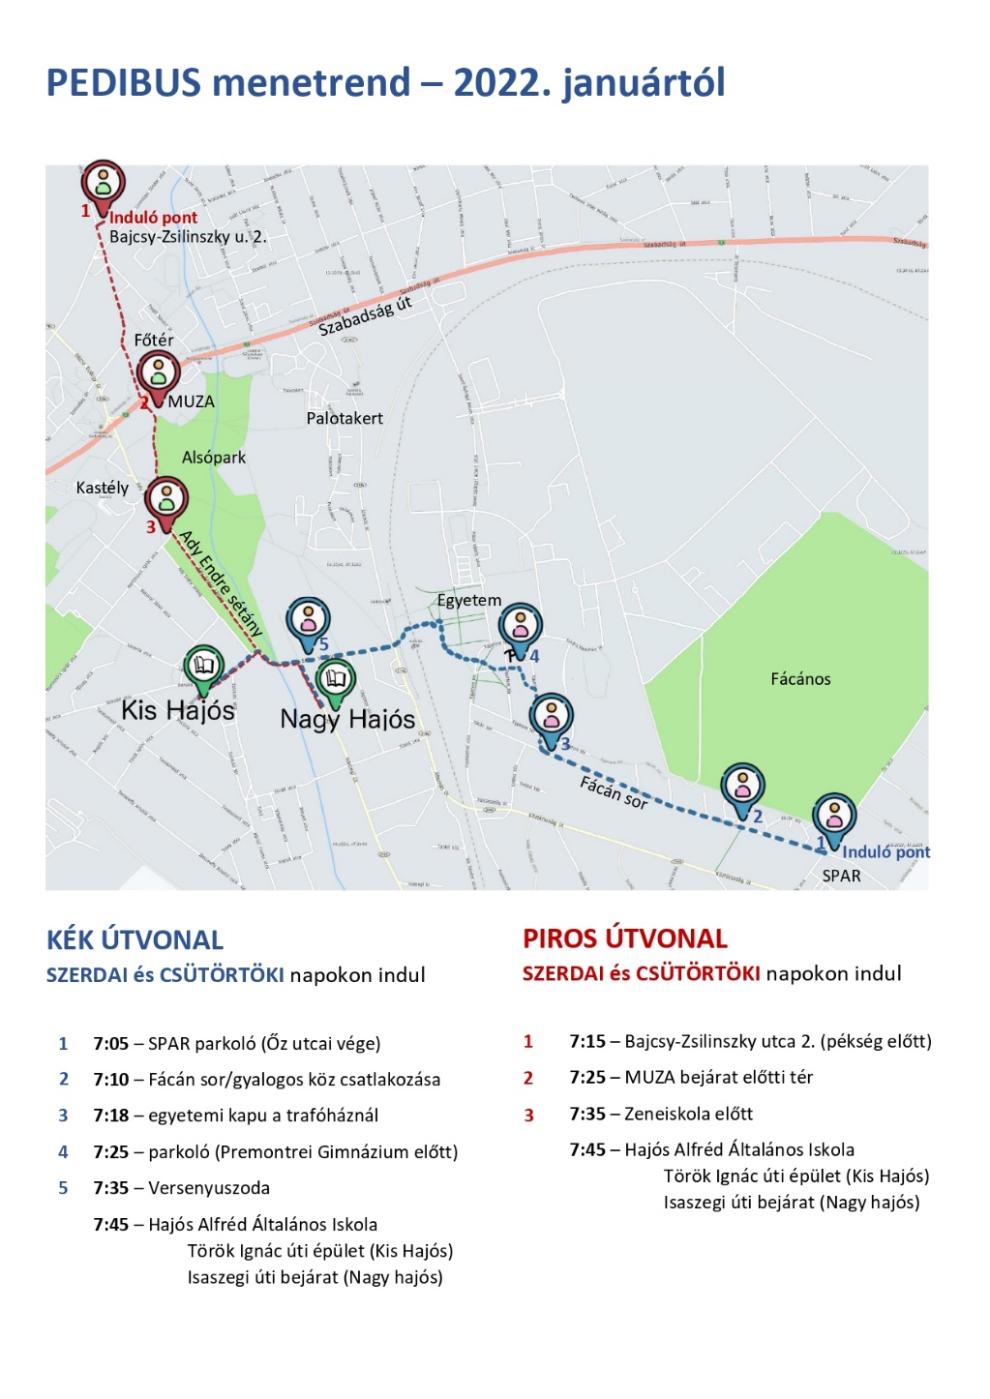
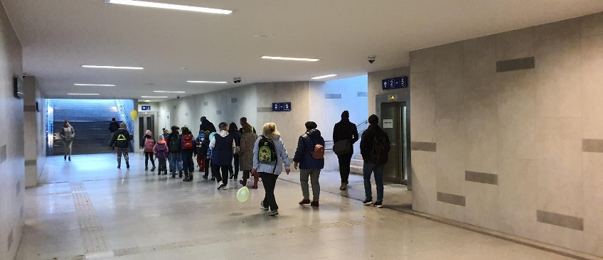

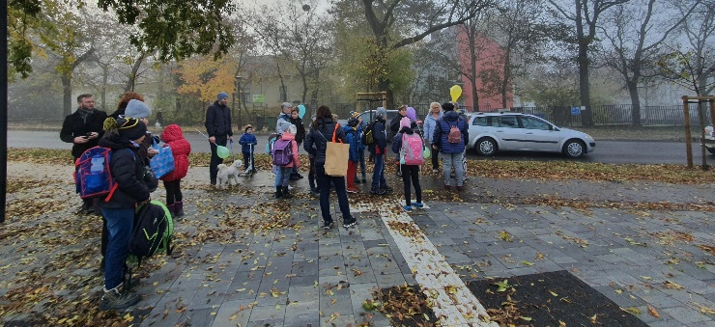
PEDIBUSZ
Jelenlegi 2022-es járatok a Hajós Alfréd Iskolába
Várkapitányi lak
Kastély Felső parkja
Királyi váró
Fenntartható Iskolába járás

Slide 18
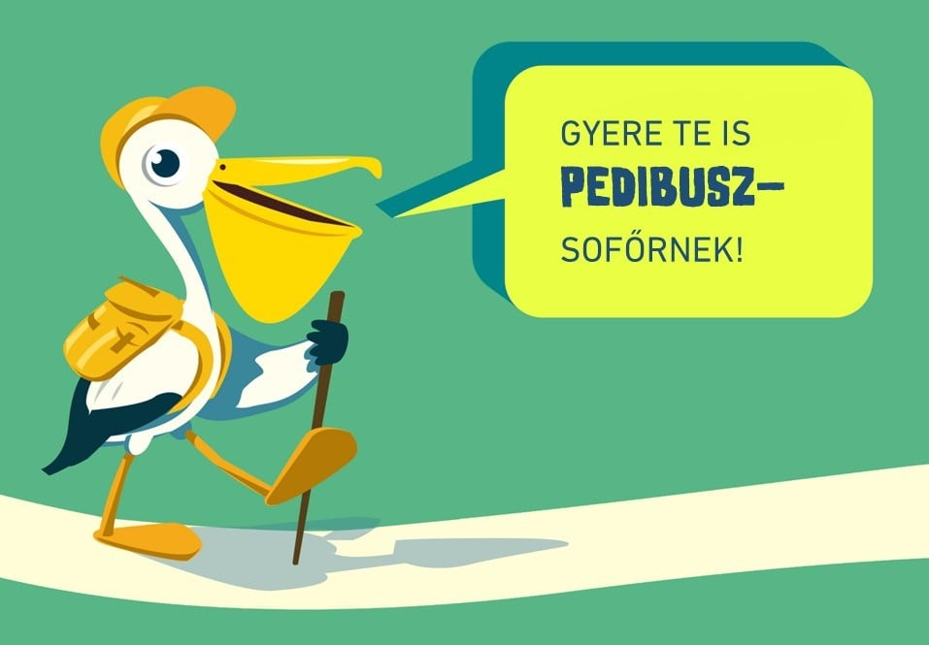
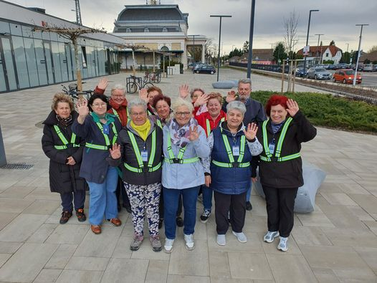
PEDIBUSZ
A 2021-novemberében indított gödöllői Pedibusz-próbajáratok önkéntes kísérői feladatait a
Gödöllő Városi Nyugdíjasok Egyesülete
Általános Nyugdíjas Klubja
vállalta fel, Kovács Ferencné Marika vezetésével.
Fenntartható Iskolába járás

Slide 19
ELŐZETES LOGÓTERVEK - Remsey Dávid grafikustól
PEDIBUSZ
Várkapitányi lak
Kastély Felső parkja
A Hajós Alfréd Általános Iskola pedibusszal járó diákjai, szavazás keretében a pelinkánt választották a Pedibusz- Gödöllő egyedi logójának.
Fenntartható Iskolába járás

Slide 20

ELKÉSZÜLT EGYEDI LOGÓ
PEDIBUSZ
Remsey Dávid grafikustól
Várkapitányi lak
Kastély Felső parkja
Királyi váró
Fenntartható Iskolába járás

Slide 21
PEDIBUSZ
Biztonságot szolgáló intézkedések
Házirend megalkotása
Adatkezelési megfontolások
Nyilatkozatok, felelősségvállalás:
Önkéntes kísérőnek való jelentkezés, nyilatkozat
Jelentkezés Pedibusz- szolgáltatásra (szülői hozzájárulás szükségessége)
Fenntartható Iskolába járás

Slide 22
A gyermekekre, önkéntes kísérőkre vonatkozó szabályok:
1. A járatokat legalább két felnőtt kíséri. Az önkéntes kísérők regisztrálásra kerülnek, és a járatok vezetésére felhatalmazást kapnak. Önszerveződő módon, előre meghatározott időbeosztás szerint kísérik a járatokat, megfelelő helyettesítési rendszerrel felkészülve a váratlan helyzetekre is (pl. betegség, egyéb sürgős elfoglaltság). Azonosító kártyájukat a ruházatukra tűzve viselik.
2. A kísérők a Pedibus-szolgáltatás keretében kizárólag a programba beregisztrált gyermekeket kísérhetik. Csak azok a gyermekek vehetik igénybe a szolgáltatást, akiknek a szülője/törvényes képviselője az erre vonatkozó jelentkezési lapot kitöltötte.
3. A megállóhelyeken, gyülekezési pontokon pontosan kell megjelenni. Amennyiben egy gyermek elkésik, és a megadott időpontban nincs a megállóhelyen jelen, a PEDIBUS nem várja be. Ilyen esetekben a szülőknek/törvényes képviselőknek önállóan kell gondoskodni a gyermek iskolába juttatásáról.
4. A járatok rossz időjárás esetén (pl.esőben, hidegben is) is indulnak, ezért a gyerekek az időjárásnak megfelelő ruházatot (esőkabát, vizálló cipő, meleg ruházat) viseljenek.
5. A gyermekek az úton kötelesek a kísérők utasításait, és az alábbi magatartási szabályokat betartva végighaladni:
- szaladni, lökdösődni, másokat a közlekedésben akadályozni, inzultálni nem szabad;
- tartani kell a sort;
- követni kell a kísérők utasításait;
- tisztelettudóan kell viselkedni a kísérőkkel.
6. A magatartási szabályok be nem tartása, és a járat biztonságosságának, pontos menetrendjének veszélyeztetése a gyermekek szóbeli, és a szülők két alkalommal történő írásbeli figyelmeztetése után harmadik alkalommal a szolgáltatásból való kizárást eredményezheti.
7. Felelősséget az esetleges személyi és vagyoni károkért a Program szervezői nem vállalnak.
PEDIBUSZ
Biztonságot szolgáló intézkedések
Házirend megalkotása
Adatkezelési megfontolások
Nyilatkozatok, felelősségvállalás:
Önkéntes kísérőnek való jelentkezés, nyilatkozat
Jelentkezés Pedibusz- szolgáltatásra (szülői hozzájárulás szükségessége)
Fenntartható Iskolába járás

Slide 23
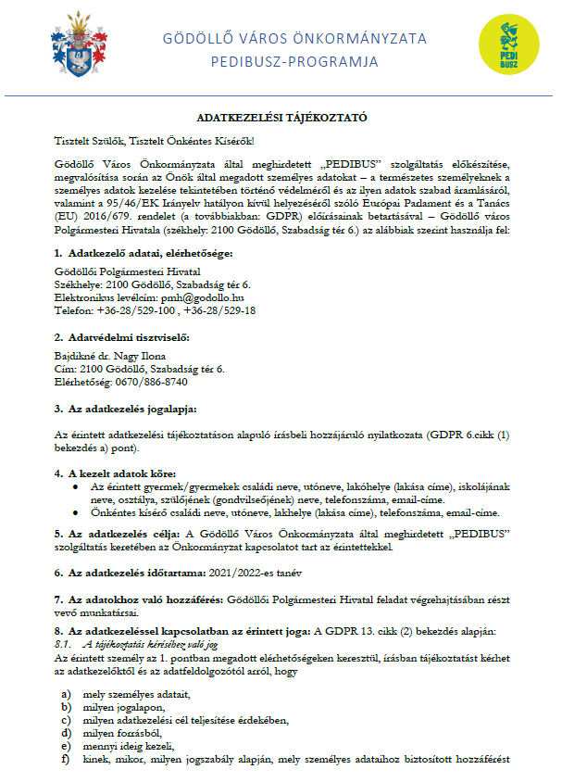
PEDIBUSZ
Biztonságot szolgáló intézkedések
Házirend megalkotása
Adatkezelési megfontolások
Nyilatkozatok, felelősségvállalás:
Önkéntes kísérőnek való jelentkezés, nyilatkozat
Jelentkezés Pedibusz- szolgáltatásra (szülői hozzájárulás szükségessége)
Fenntartható Iskolába járás

Slide 24
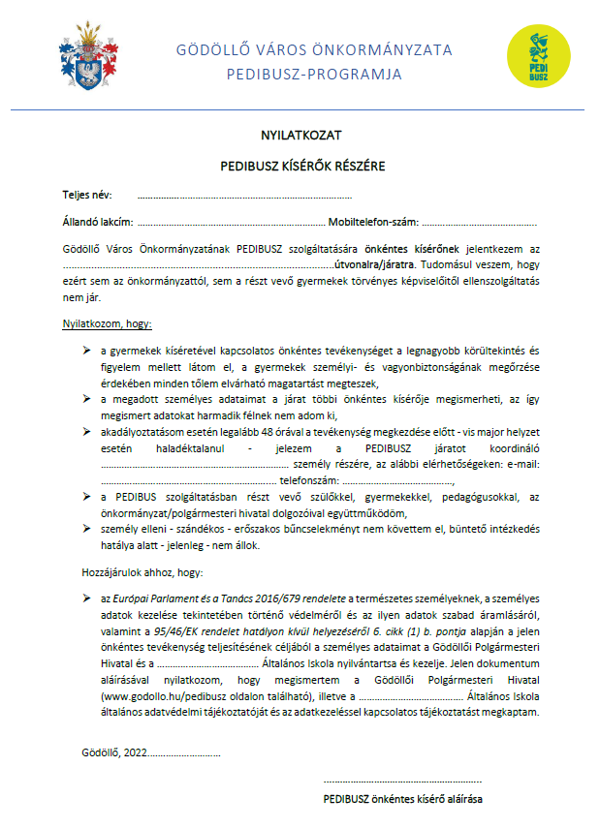
PEDIBUSZ
Biztonságot szolgáló intézkedések
Házirend megalkotása
Adatkezelési megfontolások
Nyilatkozatok, felelősségvállalás:
Önkéntes kísérőnek való jelentkezés, nyilatkozat
Jelentkezés Pedibusz- szolgáltatásra (szülői hozzájárulás szükségessége)
Fenntartható Iskolába járás

Slide 25
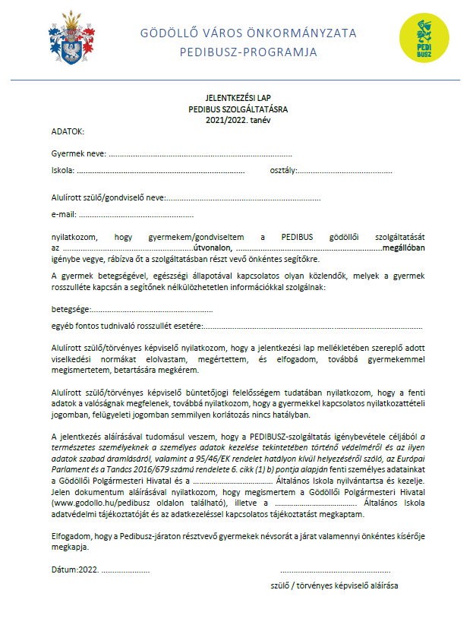
PEDIBUSZ
Biztonságot szolgáló intézkedések
Házirend megalkotása
Adatkezelési megfontolások
Nyilatkozatok, felelősségvállalás:
Önkéntes kísérőnek való jelentkezés, nyilatkozat
Jelentkezés Pedibusz- szolgáltatásra (szülői hozzájárulás szükségessége)
Fenntartható Iskolába járás

Slide 26
PEDIBUSZ
PEDIBUSZ-fórum célja
Új járatok nyomvonaltervének bemutatása (igényfelmérés alapján)
Koordinátorok választása
Kiscsoportos egyeztetés: új, működtethető járatok nyomvonalának, megállóinak, egyeztetése a koordinátorok segítségével
Működtethető járatokra jelentkezési lapok kitöltése (szülők, kísérők részéről)
Várkapitányi lak
Kastély Felső parkja
Királyi váró

Slide 27
PEDIBUSZ
Továbblépés
2022. április vége-május eleje (2 hét):
Új, működtethető járatok menetrendjének véglegesítése (próbabejárásokkal)
Új járatok működtetéséhez szükséges további önkéntes kísérők bevonása (koordinátor közreműködésével)
Működtethető járatok pontos nyomvonaltervének, menetrendjének közzététele
Működtethető járatokra jelentkezési lapok, nyilatkozatok végleges beérkezése (szülők, kísérők részéről)
Várkapitányi lak
Kastély Felső parkja
Királyi váró

Slide 28
PEDIBUSZ
Továbblépés
2022. május 2. hetétől:
Működőképes új járatok beindítása „próbaüzemben” (6 hét van a tanévből)
2022. június:
Tapasztalatok kiértékelése,
Esetleges korrekciók
2022. augusztus:
Kommunikáció, népszerűsítés
2022. szeptember:
Járatok újraindítása élesben
Várkapitányi lak
Kastély Felső parkja
Királyi váró

Slide 29
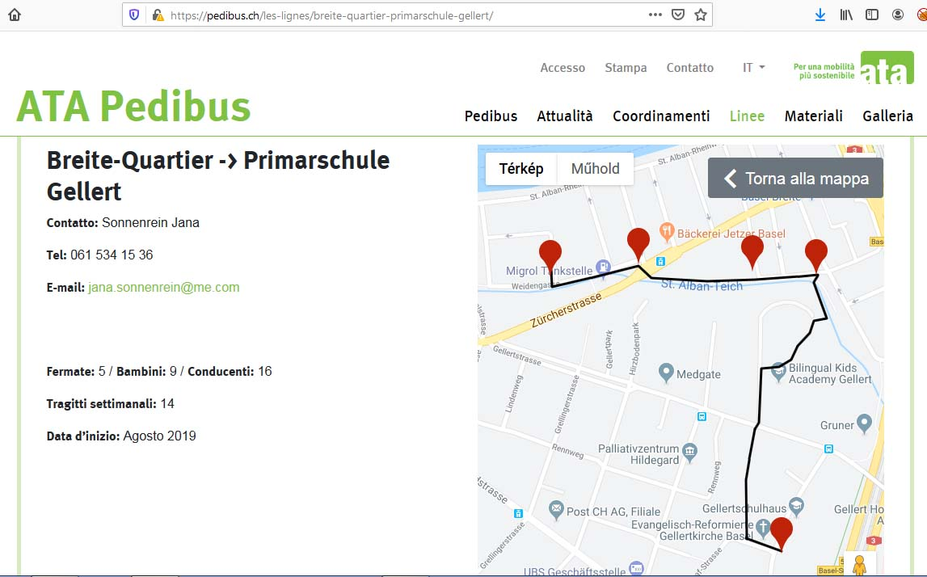
Svájci példa: Járatinformációk egy központi honlapon
PEDIBUSZ
Minimális követelmények új járat beindításához:
Heti 1 napon működő járathoz 4 önkéntes kísérő szükséges
Fenntartható Iskolába járás

Slide 30
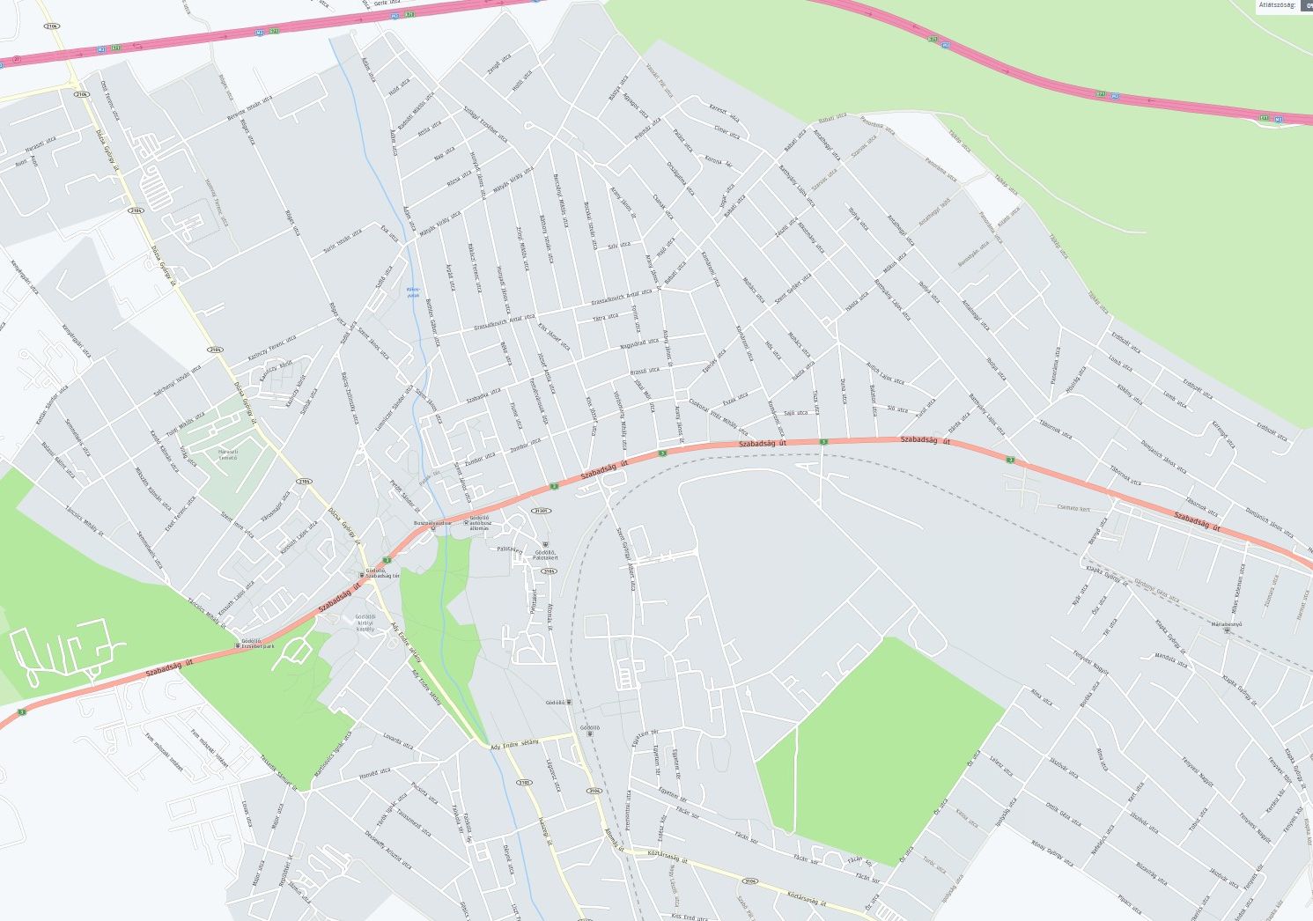








BLAHA
BUSZJÁRATTAL
Damjanich János
Általános Iskola
CSANAKI JÁTSZÓTÉR
Röges. utca
Arany J. utca - 1 tanuló, kísérő: hetente egy-kettő
József A. u.tól járat:
2 km, 3 tanuló, 2 kísérő
TÖBB KÍSÉRŐ SZÜKSÉGES!
Batthyány utca
Erdőszél u.tól járat:
1 km, 3 tanuló, 2 kísérő
kísérő: havonta egy-kettő
kísérő: hetente többször
BEINDULHAT!
Testvérvárosok útja
Arany J. utca
Damjanich J.
Ált. isk.
Brassó utca - 1 tanuló kísérő: -
2
József A. utca - 1 tanuló kísérő: havonta
Iskola utca
Aulich utca
D1
Kodály Z. utca
Észak utca
Erdőszél utca
Bajcsy Zs. utca
D3
Zombor utca
Tábornok utca
Dózsa Gy. út
Patak tér
PETŐFI
Gyöngyvirág utca
2 tanuló, kísérő: -
FŐTÉR
Puskás T. u.tól járat:
900 m, 4 tanuló,1 kísérő
TÖBB KÍSÉRŐ SZÜKSÉGES!
D2
Szabadság tér
HÉV PARKOLÓ
Besnyő utca
FENYŐLIGET ÓVODA
SZ.IMRE ERKEL
MUZA
Puskás T. u - 1 tanuló kísérő: hetente többször
Táncsics út
PALOTAKERT
BESNYŐ
KASTÉLYPARK
MATE
Martinovics utca
USZODA
Tessedik út
Lovarda utca
Ady E. sétány
Havas u - 1 tanuló
Kísérő: - Damiba??
Jelmagyarázat:
WALFORF
PREMI
HAJÓS
HAJÓS
Tanuló - kísérővel
Őz utca
Fácán sor
Tanuló – kísérő nélkül
SPÁR

Slide 31














BLAHA
BUSZJÁRATTAL
BLAHAI RÉSZBŐL:
2 Nyárkút utca, 1 Rét utca, 1 Blaháné u, 1 Sőtér, 1 Csalogány, 1 Lázár V
BLAHAI RÉSZBŐL:
1 Ligeti J, 1 Nyárfa u, 1 Perczel Mór
Blahai buszjárattal
Petőfibe 7 tanuló, 0 kísérő
Erkel/SzImrébe 4 tanuló, 1 kísérő
kísérő
TÖBB KÍSÉRŐ SZÜKSÉGES!
Szent Imre, Erkel Ferenc,
Petőfi Sándor általános iskolák
Ádám utca
3 tanuló, 1 kísérő
2
3
B1
CSANAKI JÁTSZÓTÉR
Klebersberg utca
1 tanuló, 1 kísérő
Attila utca 1 tanuló, 1 kísérő
P4
4
Röges. utca
2
Testvv. u. 2 tanuló, 1 kísérő
P3
Incső 2 tanuló
2 kísérő: havonta
2
Komáromi utca - 1 tanuló, 1 kísérő
Batthyány utca
Ádám utcától járat:
2 km, 11 tanuló, 3 kísérő
TÖBB KÍSÉRŐ SZÜKSÉGES!!
Szőlő utca - 1 tanuló,
1 kísérő
Testvérvárosok útja
Arany J. utca
2
2
Iskola utca
Aulich utca
P2
E2
Kodály Z. utca
Észak utca
Bajcsy Zs. utca
Kisfaludy utca 1 tanuló, 1 kísérő
Zombor utca
Tábornok utca
E3
Királytelepről, Kertvárosból járat: Petőfibe 1,5km, Dobó Katica utcától - 6 tanuló, 2 kísérő
Erkelbe 1,5 km, 3 tanuló, 2 kísérő - kísérő
TÖBB KÍSÉRŐ SZÜKSÉGES!
Széchenyi utcától járat: Erkel/Sz.Imrébe 600 m
2 tanuló, 1 kísérő
Petőfibe 1,5 km, 4 tanuló, 0 kísérő
TÖBB KÍSÉRŐ SZÜKSÉGES!
Dózsa Gy. út
Patak tér
Petőfi
FŐTÉR
Szabadság tér
HÉV PARKOLÓ
Besnyő utca
FENYŐLIGET ÓVODA
2
SZ.IMRE ERKEL
MUZA
Semmelweis utca 2 tanuló, 1 kísérő
Sz. Imre, Erkel
Táncsics út
PALOTAKERT
BESNYŐ
Logopédiai oszt.ba
MATE
KASTÉLYPARK
Martinovics utca
Tessedik út
USZODA
Lelesz u - 2 tanuló
kísérő: hetente több reggelen
WALFORF
Lovarda utca
Ady E. sétány
Jelmagyarázat:
E1
P1
PREMI
2
HAJÓS
HAJÓS
Ottlik u - 1 tanuló
kísérő: hetente 1-2X
SZ.IMRÉBE, ERKELBE
KIRÁLYI VÁRÓ
Királyi várótól:
Petőfibe 1,5km, 3 tanuló, 1 kísérő
Erkelbe 1,5 km, 9 tanuló, 3 kísérő
TÖBB KÍSÉRŐ SZÜKSÉGES!
Fácán sor
Őz utca
3
Ottlik u - 3 tanuló
kísérő: havonta
PETŐFIBE
Veres P. u - 1 tanuló
kísérő: havonta
Bessenyei Gy. – 2 tanuló

Slide 32
PEDIBUSZ
Várjuk az érdeklődők jelentkezését!
Gödöllői Polgármesteri Hivatal
pedibusz@godollo.hu
(28) 529-194
Fenntartható Iskolába járás

